Slide 1
Rhizotomie dorsale sélective et
EVIDENCE BASED PRACTICE dans le cadre de la paralysie cérébrale
Amélie Hay
MK La Luciole
ANGERS

Slide 2
EVIDENCE BASED PRACTICE:
DÉFINITION
Pratique fondée sur des preuves scientifiques
Ne remplace pas l’expérience clinique
Informe le clinicien, alimente sa réflexion, modifie son modèle rééducatif
Argumente l’(in)efficacité d’une thérapie/technique
En lien avec le projet du patient
Démarche éthique

Slide 3
QUESTIONS DE
RECHERCHE
1- Formuler une question clinique claire, des postulats de départ, une problématique émanant de notre pratique
Les miennes:
Quels sont les effets positifs et négatifs de la rhizotomie dorsale sélective (RDS)?
Sur quelle population des paralysés cérébraux (GMFCS) la RDS a-t-elle fait ses preuves?
À quel âge est-il judicieux de proposer une telle intervention?
Quelle est son efficacité à long terme?
Quel est le type de rééducation post-opératoire?
Et vous ?

Slide 4
METHODE DE RECHERCHE
2- Rechercher des articles en évaluant de façon critique les preuves:
Terminologie: « radicellotomie », « radicotomie », « radicellectomie » sont des termes peu retrouvés dans la littérature
Mots clés : selective dorsal rhizotomy AND cerebral palsy AND spasticity AND children
Principaux serveurs: Pubmed, Cochrane Library, Embase, Google Scholar
Critères Pico: Population, Intervention, Comparateurs, Outcome
http://sci-hub.bz/ ou https://booksc.xyz/ : utiliser le DOI, créer une bibliothèque
Grade des recommandations

Slide 5
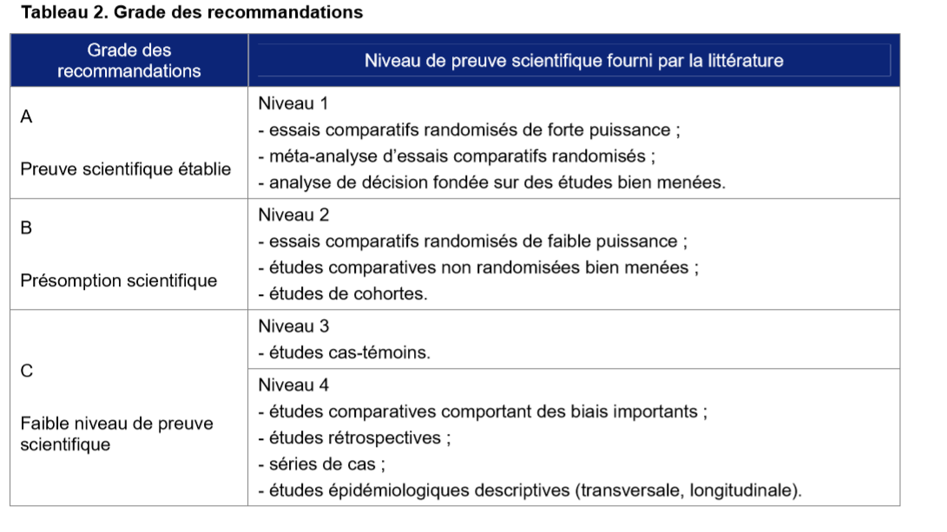

Slide 6
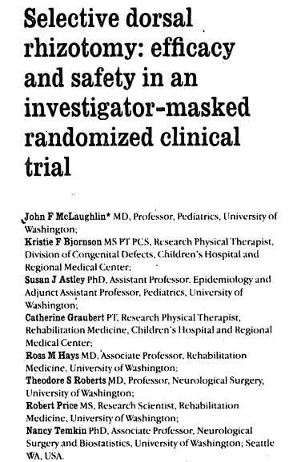
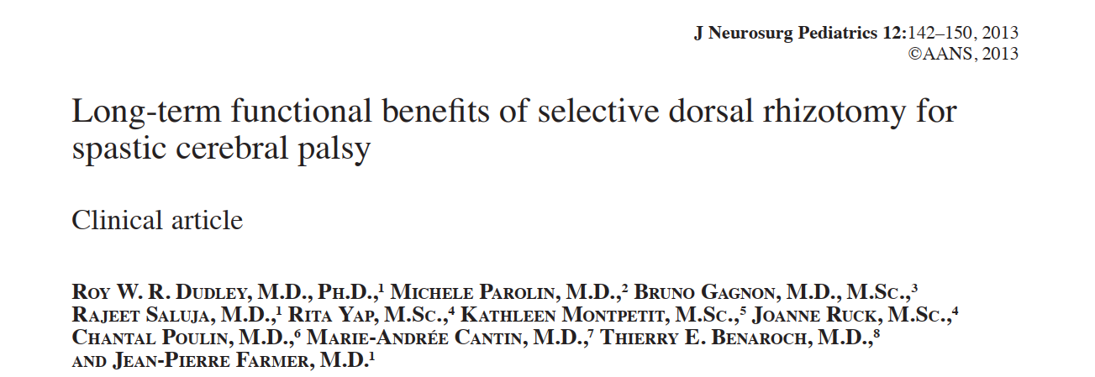
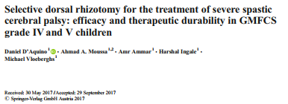

SÉLÉCTION DES ARTICLES
4 ARTICLES:

Slide 7
Méta-analyse de 3 essais randomisés en 1997, 1998: grade A
Population étudiée:
diplégie spastique GMFCS 2 et 3
âgée de moins de 8 ans
exclusion: dystonie, athétose, ataxie, déficit visuel sévère
Étude sur 9 ou 12 mois
2 cohortes: RDS + Physiothérapie (PT) vs PT sans RDS
PT = étirement, renforcement et entrainement aux mouvements fonctionnels; protocoles variables → par ex: 2h/j/1M puis 4-5h/s/5m puis 1-4h/s/6m ou 45min/j/6s puis 2h/s/10,5m

Slide 8
Résultats:
- Avantage positif mais faible pour la SDR + PT:
→ Diminution significative de la spasticité (ashworth)
→ Effet positif mais non significatif sur la Gross Motor Function (GMFM66)
- Risque chirurgical peu élevé
- L’âge n’est pas une variable significative
- Apparait une corrélation directe entre le pourcentage de section de racine et le gain fonctionnel; pas de corrélation avec la spasticité
Perspectives: déterminer le nombre et la localisation des racines à sélectionner
Spéculation: potentiel effet sur la marche, la réduction de la douleur, le risque de déformation musculo-squelettique, la fonction, la participation et la qualité de vie; efficacité sur les populations plus sévères

Slide 9
Essai randomisé de faible puissance: grade B
Population étudiée:
43 enfants
Âge moyen: 6 ans
diplégie spastique avec bon pronostic de déambulation
exclusion: athétose, dystonie, ataxie, déformations musculo-squelettiques sévères, déficience visuelle grave, fonctions intellectuelles non-coopératives
RDS(L1-S2) +PT ou PT seulement
PT= 2h/j, 5j/s/1m puis 1h/j, 4/5j/s/1m puis 1h/j, 1/4j/s/6m

Slide 10
Résultats à 24 mois du groupe RDS + PT:
Résultat significatif sur la diminution de la spasticité des membres inférieurs (Aschworth), pas de changement dans le groupe PT
Résultat similaire sur le gain en motricité globale (GMFM) vs groupe avec PT seulement
Opération sécure; la douleur du dos est l’effet indésirable le plus retrouvé vs douleur des membres inférieurs dans le groupe PT
Spéculations: à transposer pour les PC plus sévères

Slide 11
Étude rétrospective: Grade C
Population étudiée:
54 patients
GMFCS 4 et 5
âge moyen 10 ans
Étude sur 14 mois, entre 2011 et 2015
RDS ( L2/S1) + PT

Slide 12
Résultats:
- Diminution significative de la spasticité des membres inférieurs et supérieurs (aschworth)
- Amélioration de la puissance musculaire ( Medical Research Council) et de l’amplitude des mouvements
- Résultats maintenus après 14 mois
- Amélioration de la continence urinaire (suivi sur 6 mois)
- Raisonnable alternative à la pompe à baclofène intrathécale, voire préférable (meilleur résultat sur la spasticité et balance risque/économie)
- Enquête des familles à 6 mois: effet positif sur la spasticité et les soins de nursing
- Peu de risque opératoire, risque standard lié à la neurochirurgie vertébrale; incidence de déformation de la colonne vertébrale après RDS est le risque à long terme le plus étudié
Perspectives: évaluer sur le long terme

Slide 13
Etude rétrospective : grade C
Population étudiée:
102 patients PC (GMFCS 1 à 4)
âge moyen 5 ans (extrême 3-10,5ans)
exclusion: dystonie, antécédents orthopédiques et faiblesse musculaire sous-jacente
Données entre 1991 et 2001, suivi à 1, 5, 10 et 15 ans après RDS
RDS ( L1-S2) + PT
→ PT = assis au 4ème jour puis 6h/j/6s de renforcement musculaire en centre de rééducation puis kiné libéral 3h/s d’étirement et de renforcement des membres inférieurs + ergothérapie la 1ère année + orthèses

Slide 14
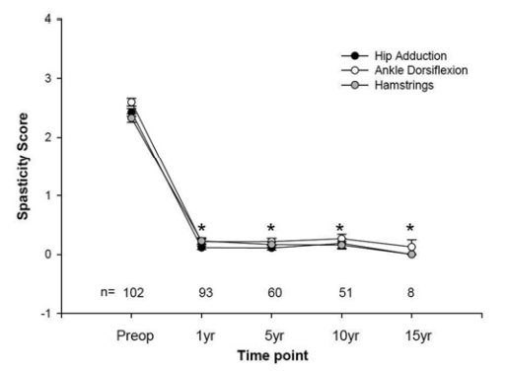
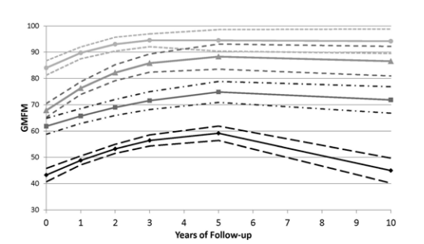
Résultats:
97, 62, 57 et 14 patients ont terminé les évaluations à 1, 5, 10 et 15 ans
Jusqu’à l’adolescence et au début de l’âge adulte:
diminution durable et statistiquement significative de la spasticité des membres inférieurs (Aschworth modifié)
amélioration de la motricité globale (GMFM 88), des performances des AVQ (PEDI) et de la fonction des membres supérieurs
Résultats plus durables pour les patients GMFCS 1, 2 et 3, ou GMFM 88 de base > 60, protège contre le déclin survenant à l’adolescence d’après les trajectoires d’histoire naturelle de l’enfant PC

Slide 15
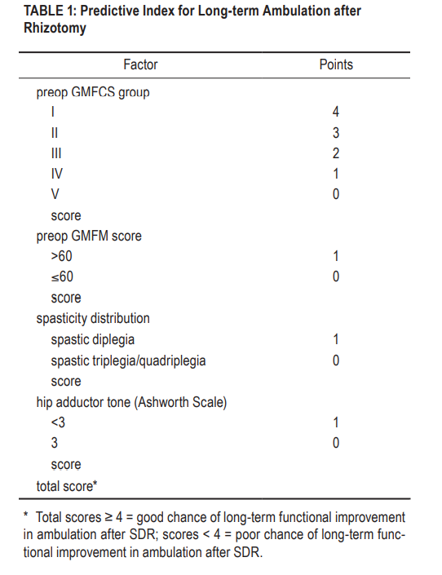
Résultats:
Meilleurs résultats en fonction de la distribution de la spasticité (diplégie vs tétraplégie) et du degré de spasticité des adducteurs de hanche (Aschworth <3 vs = 3)
Pas de corrélation avec l’âge, le sexe, le degré de spasticité en flexion plantaire de la cheville ou des ischio-jambiers
Sur 82 patients:
59,1% RDS seule
12,5% Botox en plus de la RDS
28,4% nouvelle chirurgie orthopédique des membres inférieurs
Suivi à long terme: faible niveau de déformations rachidiennes significatives surtout si la chirurgie est réalisée avant 5 ans
Création du Predictive Index for Long-term Ambulation after Rhizotomy (PILAR):
→ score ≥ 4, le patient a de bonnes chances d’un effet bénéfique à long terme sur la marche après RDS
→ utile pour discuter des attentes postopératoires avec les familles
Suggestion: opérer avant l’âge de plateau soit 7 ans, permettrait aux enfants d’optimiser leur potentiel musculaire et le maintenir jusqu’au début de l’âge adulte

Slide 16
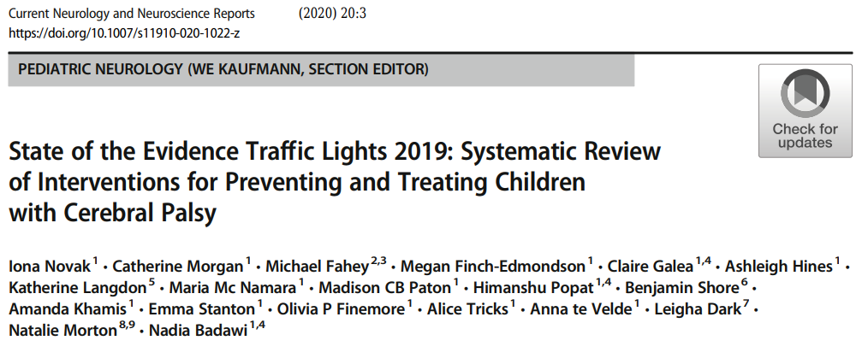
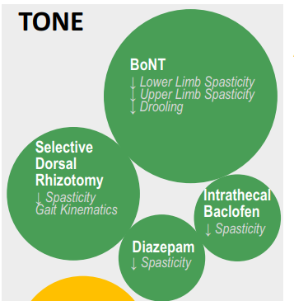
RÉSUMÉ
La rhizotomie dorsale sélective a bien fait ses preuves pour diminuer la spasticité et améliorer la cinématique de marche chez les patients PC
Recommandé pour tous les GMFCS mais avec des objectifs différents; quelques exclusions (dystonie, athétose…)
Discutable vs la pompe à baclofène
Âge optimal d’intervention avant 7 ans
Effet sur le long terme prouvé chez les patients GMFCS 1, 2 et 3; études à poursuivre pour les GMFCS 4 et 5
Peu de risque opératoire
Protocole de rééducation intensive différent selon les centres de rééducation

